Slide 1

Trường Tiểu học Ngọc Thụy
Môn Đạo đức 4

Slide 2
Đạo đức
Tiết kiệm tiền của (Tiết 1)

Slide 3
Hoạt động 1: Tìm hiểu thông tin
* Ở Việt Nam hiện nay, nhiều cơ quan có biển thông báo: Ra khỏi phòng, nhớ tắt điện.
* Người Đức có thói quen bao giờ cũng ăn hết, không để thừa thức ăn.
* Người Nhật có thói quen chi tiêu rất tiết kiệm trong sinh hoạt hàng ngày.

Slide 4
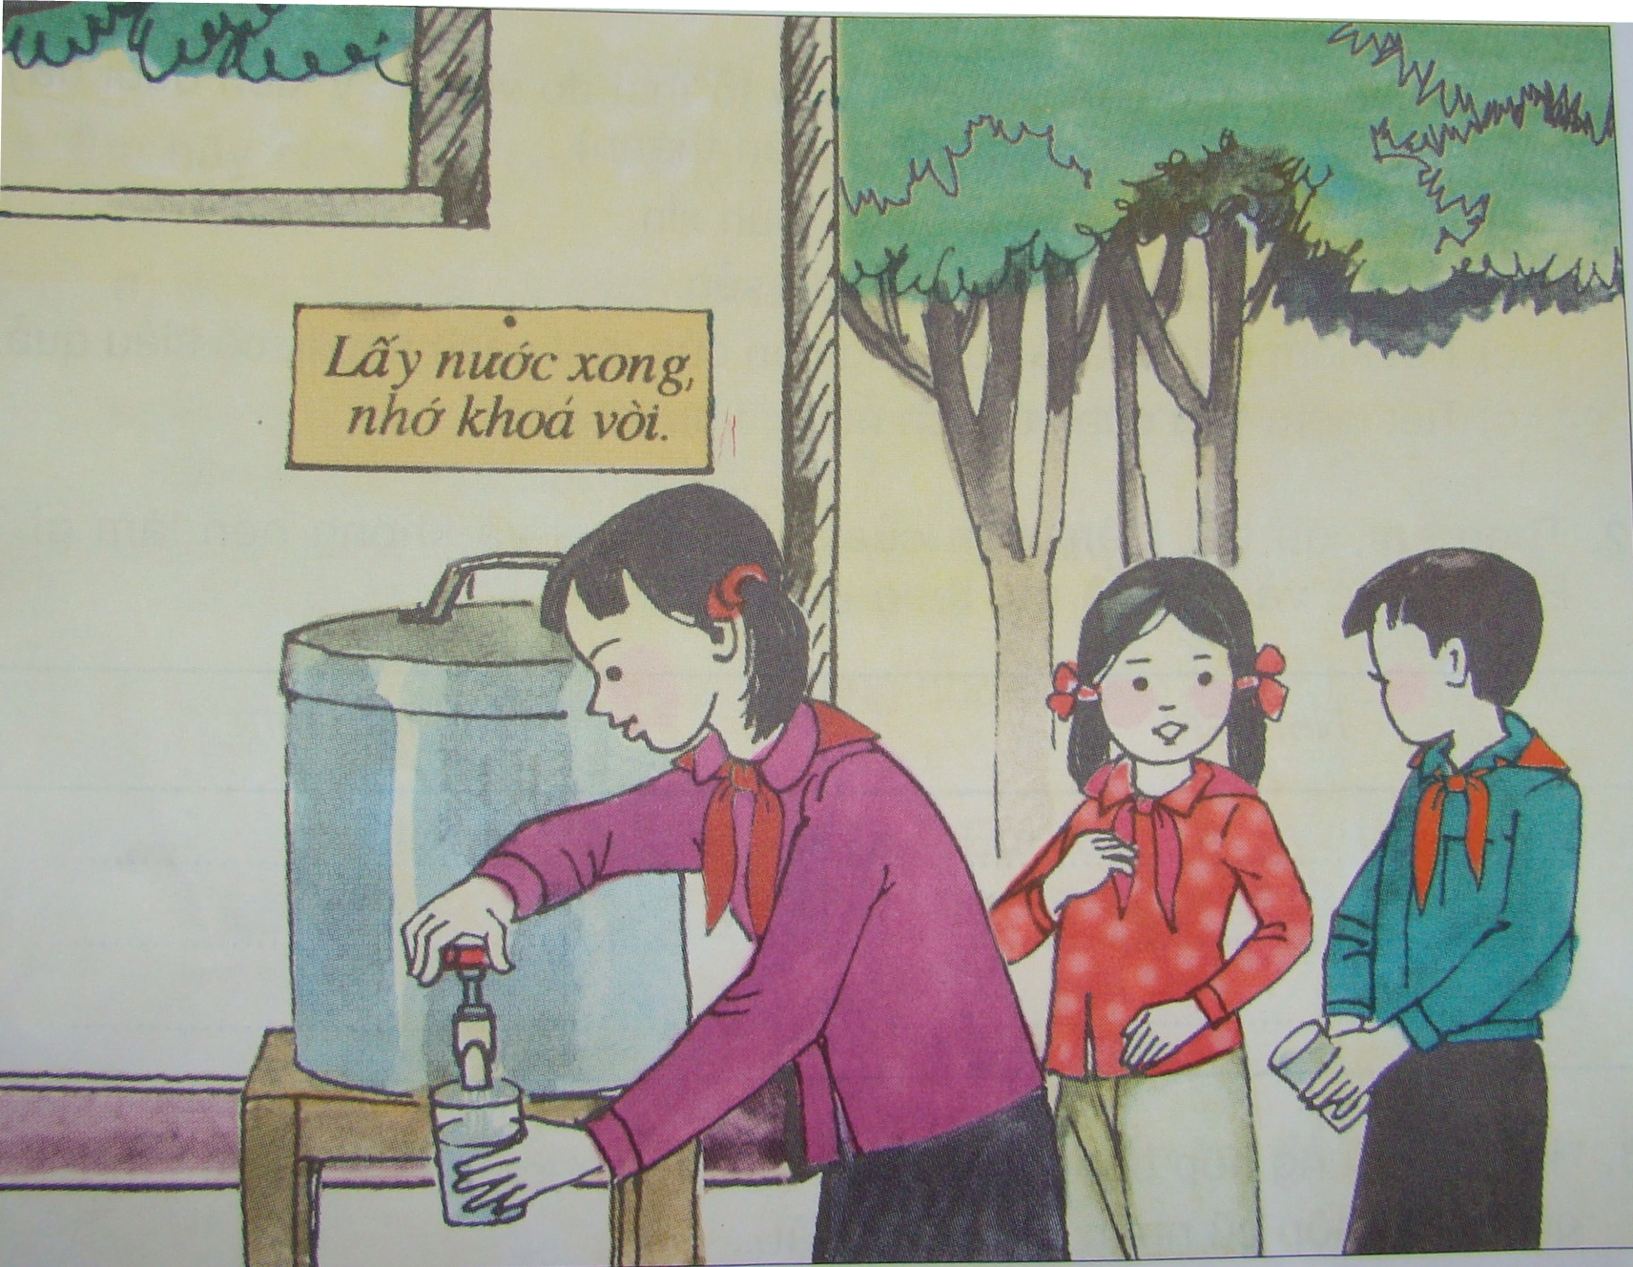

Slide 5
Hoạt động 1: Tìm hiểu thông tin
* Ở Việt Nam hiện nay, nhiều cơ quan có biển thông báo: Ra khỏi phòng, nhớ tắt điện.
* Người Đức có thói quen bao giờ cũng ăn hết, không để thừa thức ăn.
* Người Nhật có thói quen chi tiêu rất tiết kiệm trong sinh hoạt hàng ngày.

Slide 6
Đạo đức
Tiết kiệm tiền của (Tiết 1- Trang 11)
Ghi nhớ: Tiền bạc, của cải là mồ hôi, công sức của bao người lao động. Vì vậy, chúng ta cần phải tiết kiệm, không được sử dụng tiền của phung phí
Ở đây một hạt cơm rơi
Ngoài kia bao giọt mồ hôi thấm đồng.
Ca dao

Slide 7
Hoạt động 2: Bày tỏ thái độ
Em hãy cùng các bạn trao đổi, bày tỏ thái độ về các ý kiến dưới đây, tán thành, phân vân hoặc không tán thành
a. Tiết kiệm tiền của là keo kiệt, bủn xỉn.
b. Tiết kiệm tiền của là ăn tiêu dè sẻn.
c. Tiết kiệm tiền của là sử dụng tiền của một cách hợp lí, có hiệu quả.
d. Tiết kiệm tiền của vừa ích nước, vừa lợi nhà.

Slide 8
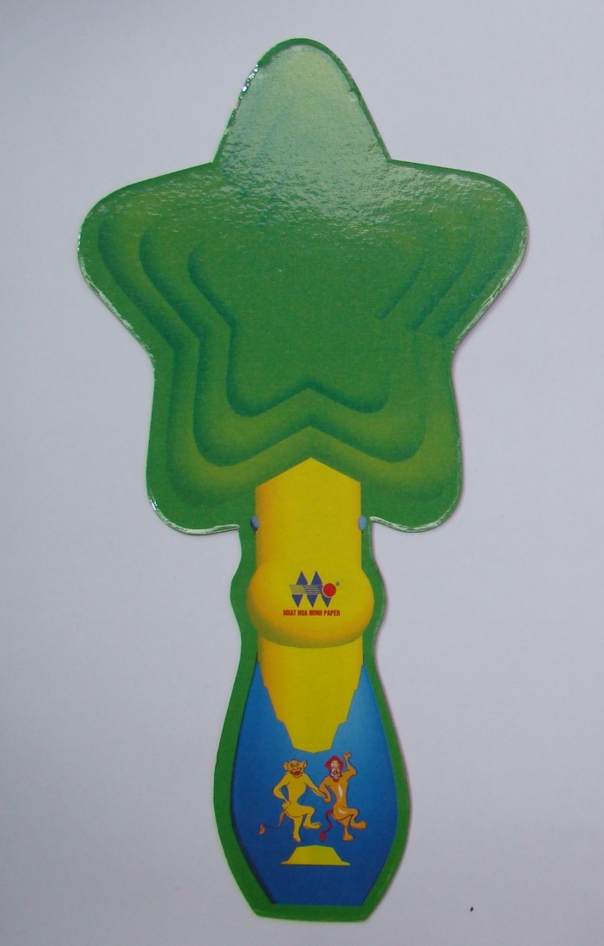
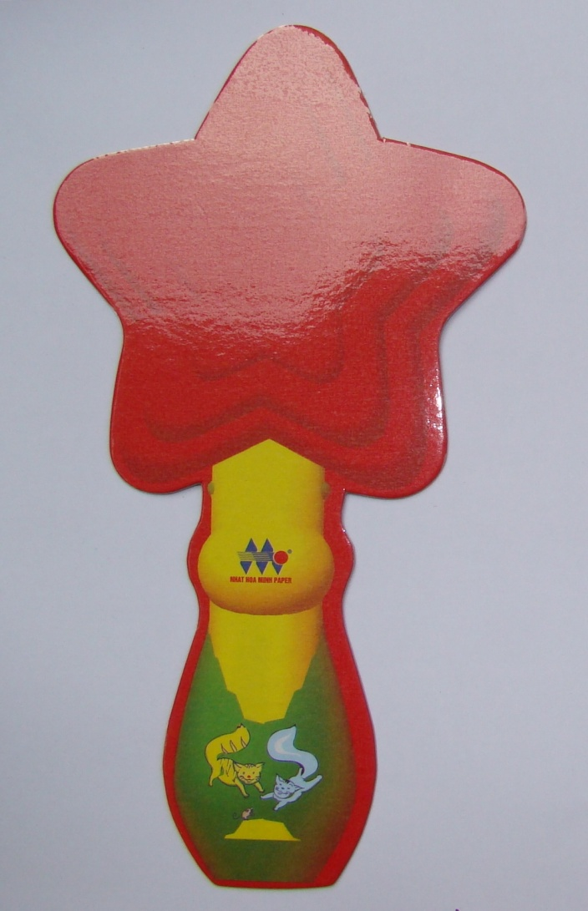
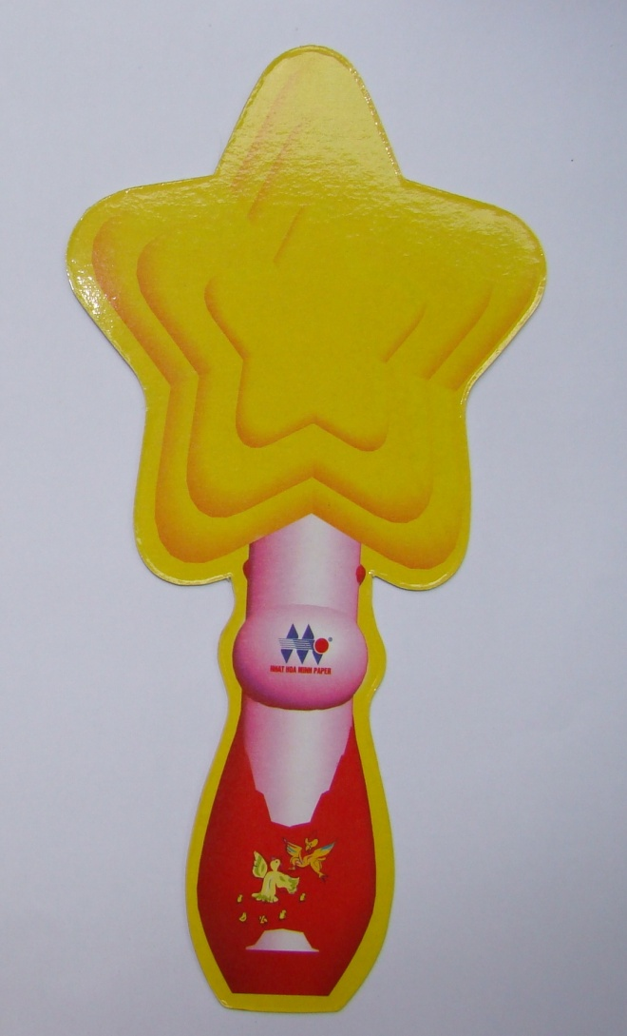
Tán thành
Không tán thành
Phân vân

Slide 9
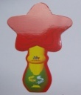
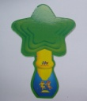
Hoạt động 2: Bày tỏ thái độ
Em hãy cùng các bạn trao đổi, bày tỏ thái độ về các ý kiến dưới đây, tán thành, phân vân hoặc không tán thành
a. Tiết kiệm tiền của là keo kiệt, bủn xỉn
b. Tiết kiệm tiền của là ăn tiêu dè sẻn
c. Tiết kiệm tiền của là sử dụng tiền của một cách hợp lí, có hiệu quả
d. Tiết kiệm tiền của vừa ích nước, vừa lợi nhà

Slide 10
Hoạt động 3: Nêu ý kiến
Theo em, để tiết kiệm tiền của, nên làm gì và không nên làm gì?
Nên làm
Không nên làm
- Ăn hết suất cơm của mình.
- Quên khoá vòi nước.
- Tắt điện khi ra khỏi phòng.
- Xé sách vở.
- Không xin tiền ăn quà vặt.
- Vứt bút cũ, dùng bút mới.
…………………………………
…………………………………

Slide 11
Hoạt động 4: Xử lí tình huống
a.
Bỏ ngay hộp màu cũ, dùng hộp mới.
b.
Dùng cả hai hộp một lúc.
c.
Mang cho hộp cũ, dùng hộp mới.
d.
Cất hộp mới để dành, dùng nốt hộp màu cũ.
…………………………………………………………

Slide 12
Đạo đức
Tiết kiệm tiền của (Tiết 1- Trang 11)
Ghi nhớ: Tiền bạc, của cải là mồ hôi, công sức của bao người lao động. Vì vậy, chúng ta cần phải tiết kiệm, không được sử dụng tiền của phung phí
Ở đây một hạt cơm rơi
Ngoài kia bao giọt mồ hôi thấm đồng
Ca dao

Slide 13
TRÒ CHƠI:
CHỌN BÔNG HOA MÀ EM YÊU THÍCH
4
4
1
1
3
3
3
2

Slide 14
Em hãy đọc câu ca dao nói về tinh thần tiết kiệm.
1

Slide 15
Vì sao phải tiết kiệm tiền của?
2

Slide 16
Hãy kể 1 số việc em đã làm ở trường để tiết kiệm tiền của.
3

Slide 17
Câu nói: “Sản xuất mà không đi đôi với tiết kiệm thì như gió vào nhà trống” là của ai?
4

Slide 18

Chủ tịch Hồ Chí Minh

